Slide 1
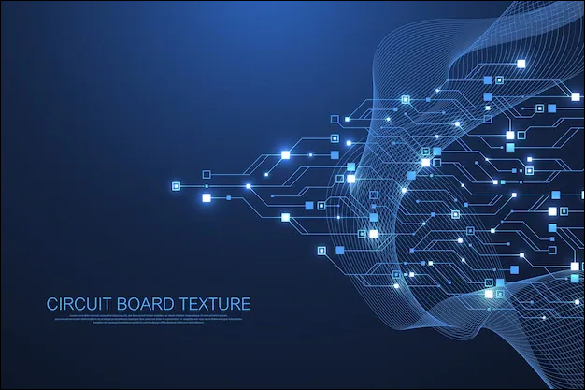

PRÉSENTATION GRACIA NICOLAS

Slide 2

Qui suis-je ?
Une vie passée dans la chimie et l’industrie pharma
Envie de me reconvertir
Recherche d’une alternative
Réalisation d’une formation avec un stage et un projet personnel

Slide 3

Le contenu du stage ?
Travail principalement sur le CMS WordPress :
Utilisation du thème « DIVI » et « Elementor »
Duplication de site en PROD en PREPROD
Recherche et utilisation d’extensions WP
Refonte d’un site et de toute ces pages
Création d’un tuto basique WordPress
Recherche de défauts sur un site
Découverte d’une faille XSS

Slide 4
Le concept du projet ?
L’envie de crée un outils pour une autre passion : La pêche
Réflexion sur les besoins
Réflexion sur le temps disponible

Slide 5
Le contenu du projet
Pour tous les visiteurs sur la page d'accueil :
Une carte qui localise en fonction d'une ville et la météo en temps réel de celle-ci afin d'observer les plan d'eau disponible à proximité.

Slide 6
Le contenu du projet
Un espace membre :
Apres inscription, les membres peuvent se connecter est tenir un historique de leurs sessions de pêche en les commentant et en y attribuant une note.
Ils peuvent par la suite observé et filtrer cet historique.
Un espace admin :
Accessible uniquement par le/les admin il peut supprimer/modifier les rôles et les informations personnelles de n'importe quel utilisateur.

Slide 7
ALLONS DÉCOUVRIR CA

